Slide 1

asdasd

usua


Ejmooooo, ooo
¿Cómo te identificas?
CLIENTE
ANFITRIONA
GUARDAR




CONTINUAR

Slide 2
1

Recientes
Todos
⋅
youtube

usua
lacus eleifend inceptos eget per mattis taciti magnis,
molestie quis suspendisse sem sodales potenti a odio
mollis metus ridiculus, tellus blandit nam non id eu
hasellus tristique massa tincidunt

COPIAR(19)
CONTINUAR
youtube

lacus eleifend inceptos eget per mattis taciti magnis,
molestie quis suspendisse sem sodales potenti a odio
mollis metus ridiculus, tellus blandit nam non id eu
hasellus tristique massa tincidunt
COPIAR(19)
youtube

lacus eleifend inceptos eget per mattis taciti magnis,
molestie quis suspendisse sem sodales potenti a odio
mollis metus ridiculus, tellus blandit nam non id eu
hasellus tristique massa tincidunt
COPIAR(19)

Slide 3
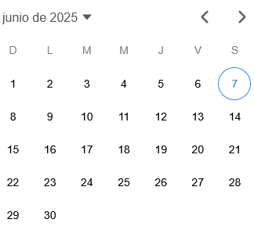
1
Nuevo apunte
Tabla colores
Agregar tipo yape, pendientes
El calendario este enlazado a
Fechtar y que muestre un modal de las
Tareas mas no permita modificar
Toma/Tipo
Seleccionar


Escribe tu apunte
Toma/Tipo
GUARDAR
GUARDAR

Slide 4
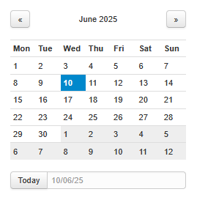
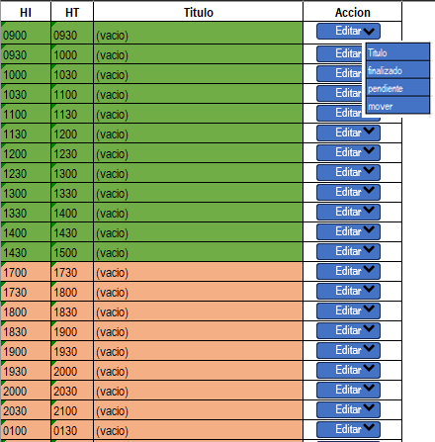
1
Martes, 10 Junio 2025
Tab_tarea
CONTINUAR

Slide 5
Ejmooooo, ooo
1
Martes, 10 Junio 2025
Fich
Tiempo
1000-1030
Actividad
CREAR
CANCELAR

Slide 6
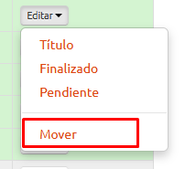
Ejmooooo, ooo
1
rdrdrdrd
Fich
Hora original
1000-1030
Actividad
Texto de mi actividad
Hora nueva

1200-1230
CREAR
CANCELAR

Slide 7
1
fich
CONTINUAR

Slide 8
1
Ficheras y clientes
CONTINUAR

